Slide 1
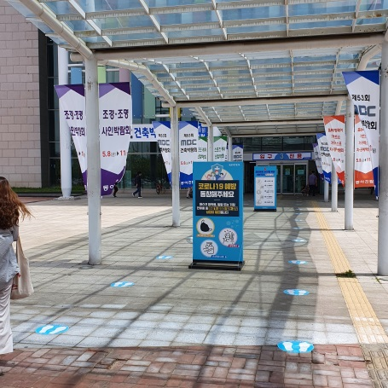
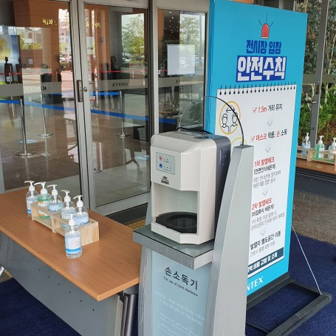
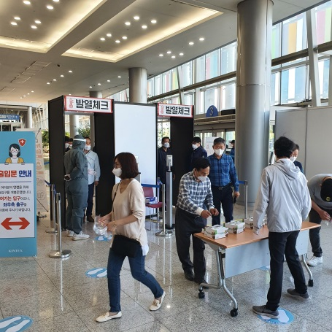
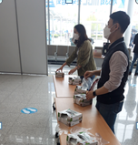
KINTEX 전시홀 입장 절차
1. 전시장 입장 전 생활속 거리두기
2. 전시장 입장 전 손 소독
3. 열화상 카메라 발열 체크
및 체온계 발열 체크
4. 비닐장갑 배포 및 착용

Slide 2
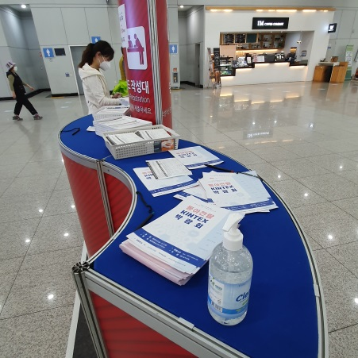
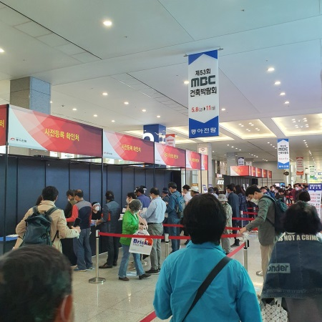
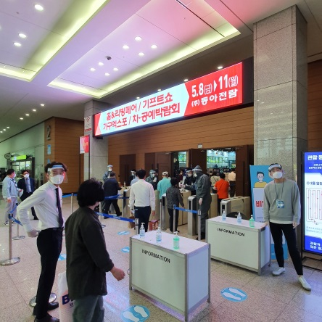
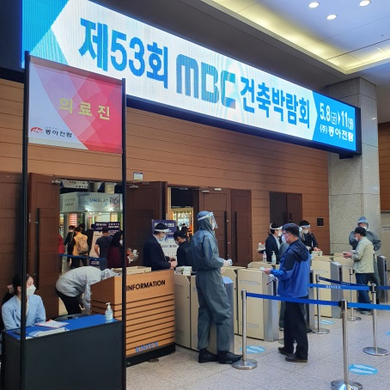
5. 등록카드 작성
(호흡기 증상 또는 여행력 검사)
6. 등록 카드로 출입 티켓 교환
7. 전시홀 입장전 손 소독
8. 전시홀 입장전 발열 체크 후 입장
(의료진 상시 대기)

Slide 3
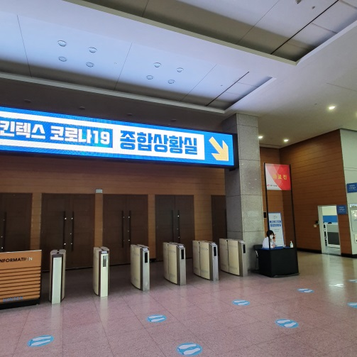
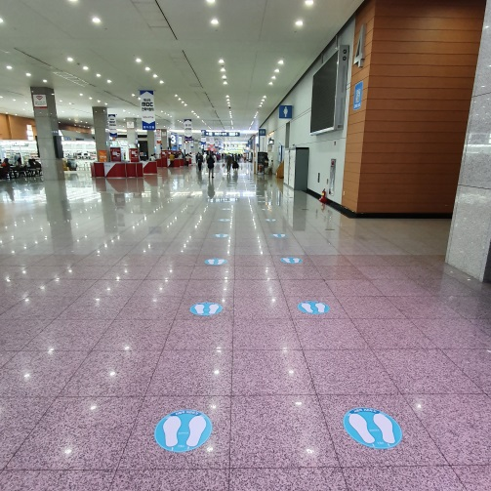
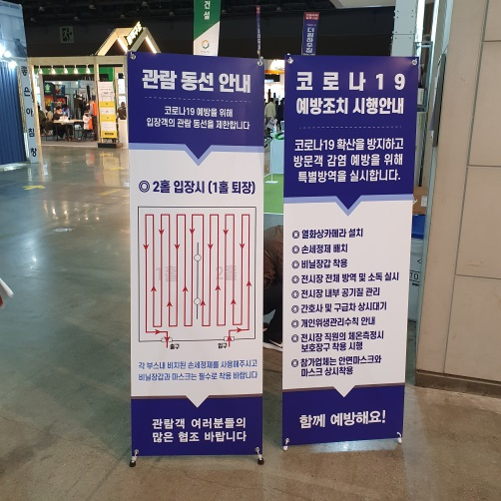
* 킨텍스 코로나19 종합 상황실 운영
* 킨텍스 내부 생활속 거리두기 시행
* 전시홀 내부 관람 동선 유도

